Slide 1
Nomme une ville importante du Québec vers 1905.
Nomme un cours d’eau important du Québec.
Quelles sont les principales langues parlées dans la société québécoise vers 1905 ?
Nomme une ressource naturelle des Prairies.

Slide 2
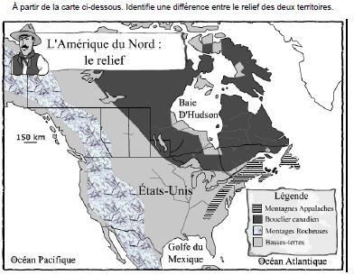
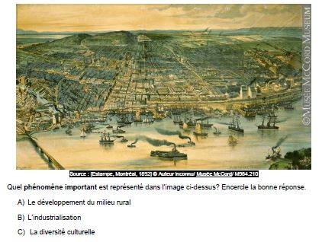
Quels sont les 3 types de relief que nous retrouvons sur le territoire du Québec?
Quels sont les 3 types de relief que nous retrouvons sur le territoire du Québec?
Quelles sont les ressources naturelles du Québec? Donne une utilisation pour chacune.

Slide 3
Décris-moi les trois types de végétation retrouvée au Québec en les expliquant dans tes mots .
Pourquoi les gens s’installent-ils davantage au sud du Québec?
Explique dans tes mots ce que veut dire industrialisation.
Explique dans tes mots ce que veut dire urbanisation.

Slide 4
Pourquoi au Québec, vers 1905, de plus en plus de gens quittent leur campagne pour s’installer en ville?
Plusieurs outils ont fait leur apparition. Lesquels? Nommes-en deux.
Vers 1905, les habitants exploitaient déjà des ressources naturelles telles que le bois, l’eau, les minerais et les sols fertiles. Une nouvelle ressource fait son apparition.
Quelle est-elle?
Complète les phrases suivantes :
80% des habitants sont d’origine ___________________________.
18% des habitants sont d’origine ___________________________.
2% des habitants sont d’origine ____________________________.

Slide 5
Quelle langue est utilisée pour les affaires et le commerce au Québec vers 1905?___________
En 1905, est-ce que tout le monde possédait une automobile? Pourquoi?
L’amélioration des lois du travail et le droit de vote des femmes sont des événements qui ont marqué la période du Québec vers 1905.
Vrai
Faux
Nomme 4 moyens de transport utilisés au Québec vers 1905

Slide 6
Au Québec, vers 1905, tous les habitants ont accès à l’électricité.
Vrai
Faux
Je suis le fondateur des caisses populaires Desjardins.
Je suis le premier ministre du Québec ayant fondé le parti national.
Je suis un écrivain pionnier de la littérature canadienne-française.

Slide 7
Je suis le premier Canadien de langue française à accéder au poste de premier ministre du Canada.
Je suis la première femme à devenir médecin au Québec.
Au Québec, vers 1905, les soins de la santé étaient gratuits.
Vrai Faux.
Je suis une ardente militante pour les droits des femmes et grâce à moi, elles ont le droit de vote aujourd’hui.

Slide 8
En campagne, il n’y a pas d’hôpitaux. Le médecin doit se déplacer pour aller soigner ses patients.
Vrai Faux
En campagne, les habitants se procurent ce dont ils ont besoin dans un magasin général.
Vrai Faux
Au Québec, vers 1905, les soins de la santé étaient gratuits.
Vrai Faux.
Nomme deux moyens de divertissement des habitants du Québec vers 1905.

Slide 9
La Côte-Ouest en 1905

Slide 10
Quel type de relief retrouve-t-on sur la Côte-Ouest?
Quel type de végétation retrouve-t-on sur la Côte-Ouest en 1905?
Les Canadiens habitants sur la Côte-Ouest peuvent subvenir parfaitement à leurs besoins, grâce à leur bétail et leur agriculture.
VRAI ou FAUX
Quel est le climat sur la Côte-Ouest?

Slide 11
Nomme trois groupes sociaux qui s’installaient sur la Côte-Ouest vers 1905.
En 1905, quelle langue parle-t-on majoritairement à la Côte-Ouest?
Explique pourquoi le train était le moyen de transport le plus important dans la Côte-Ouest en 1905.
Quel est le moyen de transport le plus important dans les Prairies en 1905?

Slide 12
Quelle est l’activité économique la plus importante dans la Côte-Ouest en 1905?
Pourquoi la voiture n’est pas tellement utilisée en 1905?
Mis à part le bois, quelle autre ressources naturelle est importante sur la Côte-Ouest?
Quels minerais exploitait-on sur la Côte-Ouest en 1905?

Slide 13
Quel est le climat sur la Côte-Ouest?
Que cultive-t-on sur la Côte-Ouest en 1905?
Quelle religion est pratiquée sur la Côte-Ouest en 1905?
De quel type de relief se compose le territoire de la Côte-Ouest?

Slide 14
Décris le climat retrouvé sur la Côte-Ouest.
Décris la végétation de la Côte-Ouest.
Pourquoi l’agriculture n’est-elle pas suffisante sur la Côte-Ouest?
Quels minerais exploitait-on sur la Côte-Ouest en 1905?

Slide 15
Les Prairies en 1905

Slide 16
Quel type de relief est le plus favorable aux bonnes récoltes?
a) Le Bouclier canadien
b) Les montagnes Rocheuses
c) les plaines
Quels types de végétation retrouve-t-on dans les Prairies en 1905?
Quelle est la culture la plus importante dans
les Prairies?
On dit que le peuple des Prairies est polyglotte. Que veut dire le mot polyglotte?

Slide 17
Quelle langue parle-t-on principalement dans les Prairies en 1905? Pourquoi?
Pourquoi les immigrants sont-ils attirés par les Prairies?
Dans les Prairies, la majorité des gens vivent en milieu urbain.
VRAI OU FAUX?
Selon toi, pourquoi les immigrants de même nationalité s’installaient-ils tous dans le même coin?

Slide 18
Nomme deux groupes sociaux dans les Prairies en 1905?
Donne des inconvénients à l’agriculture dans les Prairies.
Vrai ou faux?
Les Prairies sont autant industrialisées que le Québec.
Pourquoi le train est-il si important?

Slide 19
Quelles sont les principales activités économiques dans les Prairies?
Est-ce que les Prairies sont privilégiées en ce qui concerne les moyens de transport? Explique pourquoi?
Dans les Prairies, la majorité des gens vivent en milieu urbain.
VRAI OU FAUX?

